Slide 1
ΣΥΝΑΝΤΗΣΗ ΜΕ ΓΟΝΕΙΣ ΚΑΙ ΠΑΙΔΙΑ
Γ΄2

Slide 2
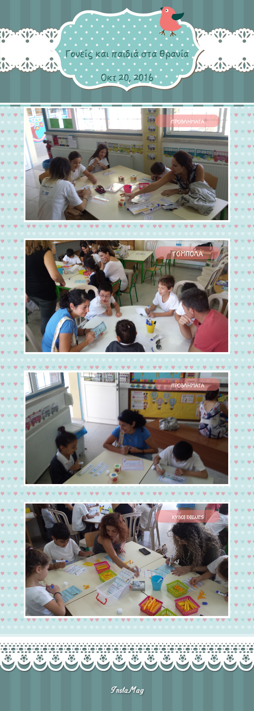

Slide 3
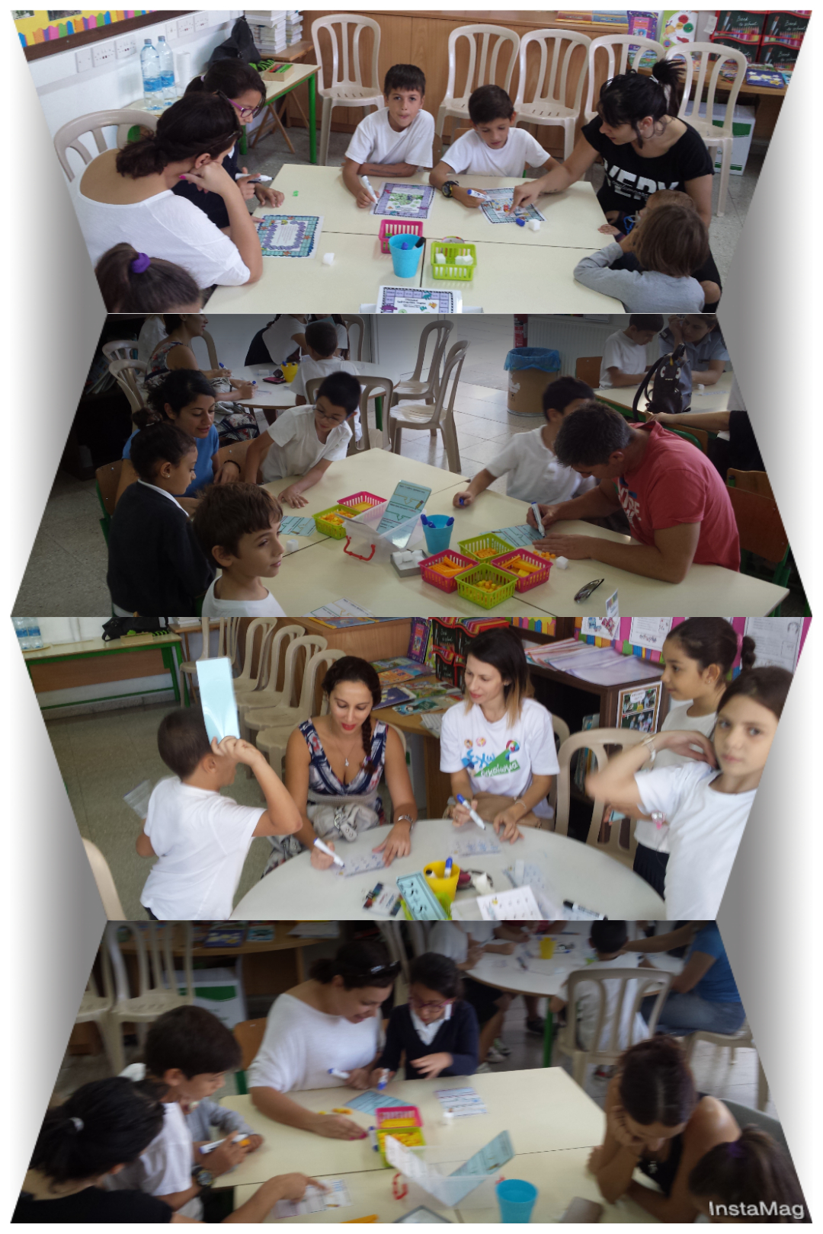

Slide 4
